Slide 1
Разработка метода обработки видео, повышающего оценку метрики качества VMAF на основе ее дистилляции
Самарский университет
Студент Жестков А.А
Студент Магомедагаев А.А

Slide 2

Введение
Проведение субъективной оценки качества видео рядом экспертов является долгим и дорогостоящим процессом, в связи с чем получили широкое распространение разнообразные алгоритмы объективной оценки качества видео.
Однако современные методы оценки качества видео основаны на машинном обучении и нейронных сетях, что делает их уязвимыми к состязательным атакам путем различной обработки видео.
Цель работы - анализ устойчивости VMAF к состязательным атакам и предложение нового метода предобработки видео для улучшения его оценок.

Slide 3

Ход исследования
Обзор существующих методов
Предложенный метод
Модификация обучающей выборки
Экспериментальная оценка
Наборы данных
Субъективная оценка
Объективная оценка
Результаты
Сравнение предложенных методов

Slide 4

Обзор существующих методов
Многие объективные оценки качества являются дифференцируемыми по
входным параметрам. Из примеров можно привести LPIPS, SSIM.
Состязательная атака путем использования градиента оценки качества по
исходному изображению широко распространена. Изначально она была
предложена в работе "Maximum differentiation (MAD)".
Метод "VMAF with video color" использует набор стандартных преобразований для изображений (преобразование повышения резкости, выравнивания гистограмм) для получения преобразований.

Slide 5
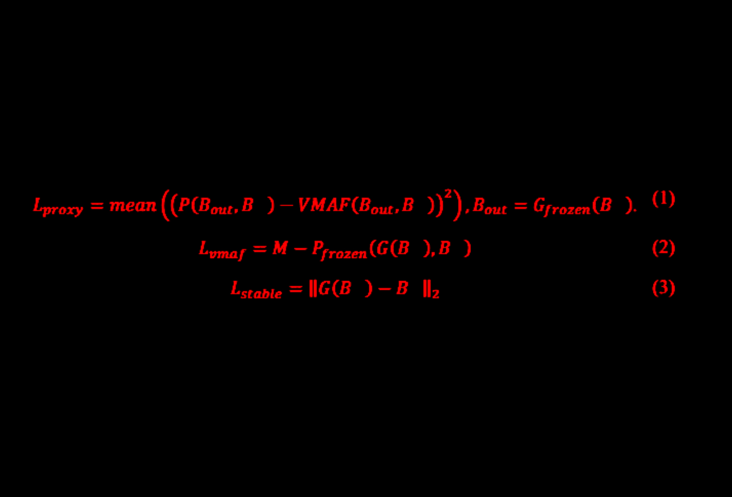

ПредложенНЫй метод
Предлагаемый метод основан на обучении промежуточной аппроксимации рассматриваемой оценки качества VMAF, при котором атакующее преобразование видео осуществляется другой нейронной сетью в один проход.
В ходе обучения оптимизировалась функция потерь, состоящая из трех компонент: компонента для вспомогательной нейронной сети (1), компонента для основной нейронной сети (2) и стабилизирующая компонента (3).

Slide 6

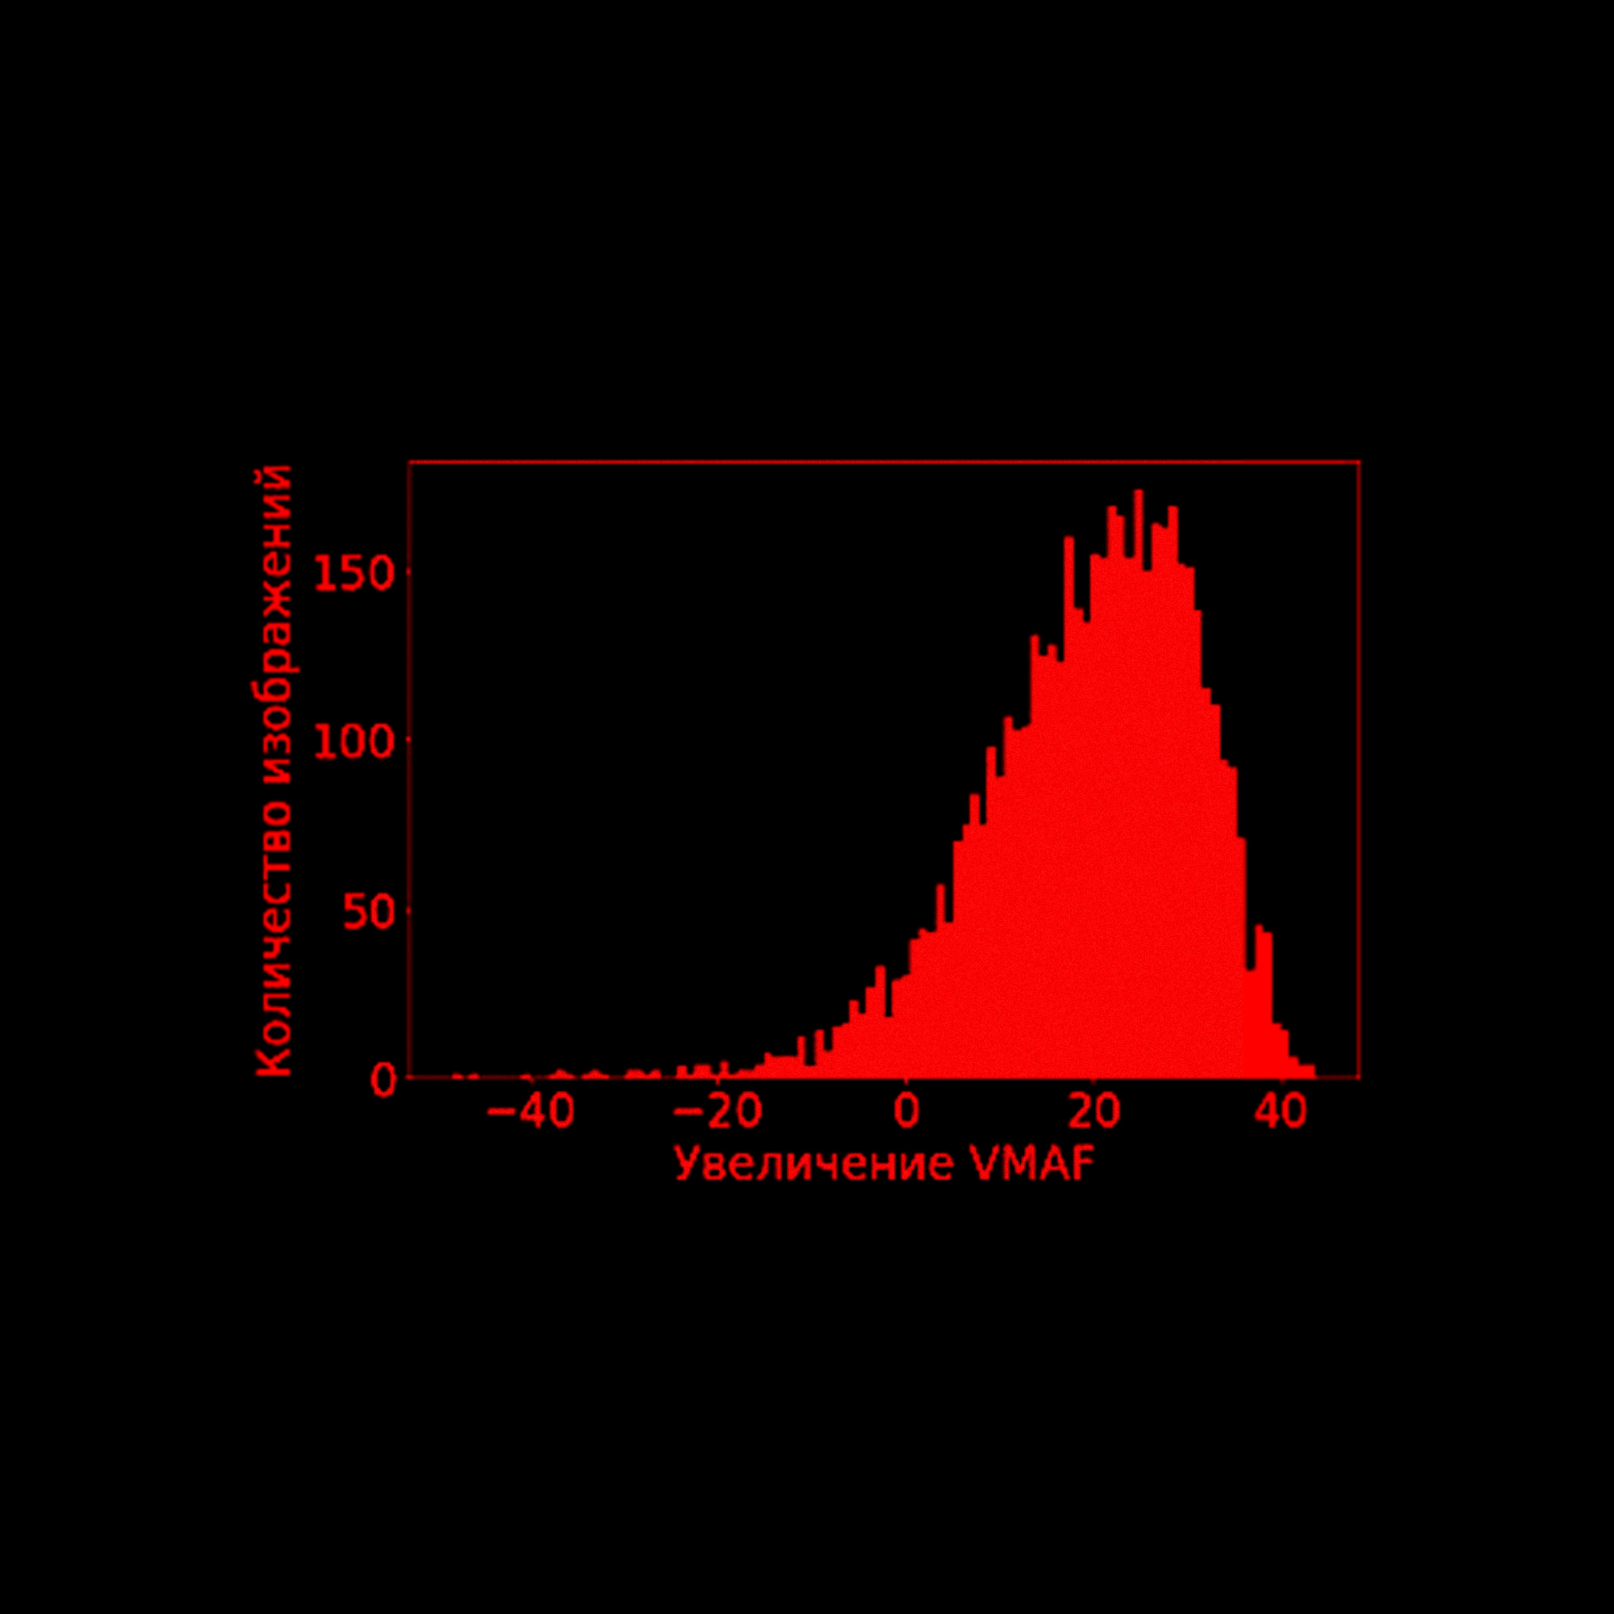
Модификация обучающей выборки
В ходе анализа результатов работы предложенного метода на обучающей выборке было обнаружено, что выигрыш заметно отличается от изображения к изображению. Некоторый процент примеров оказался сложным для модели, и предобработка не увеличивает, а уменьшает значение оценки качества VMAF, как можно видеть на рисунке. Фильтрация некоторой части наиболее и наименее удачных примеров в ходе обучения повышает качество работы нейронной сети на валидационных наборах.
Рис. 1. Повышение значений VMAF на тестовой выборке после применения предложенного метода

Slide 7

Экспериментальная оценка
НАБОРЫ ДАННЫХ
Полученные в ходе проведения экспериментов версии метода были оценены несколькими способами:
Субъективная оценка: включала в себя поиск и описание вносимых методами искажений на нескольких наборах данных разной природы; влияние наиболее на объективное качество изображения или видео было продемонстрировано с помощью других, наиболее известных оценок качества.
Объективная оценка: включала в себя численную оценку работы метода в сценарии с последующим сжатием предобработанного видео и без сжатия, усредненную по большому набору данных.
В данной работе рассмотрена процедура обучения на двух различных наборах данных:
Первый: создан случайным сэмплированием и масштабированием изображений из обширного разнообразного набора данных для классификации. В качестве такого набора был выбран Pascal VOC.
Второй: набор Vimeo 90K, а именно, поднабор vimeo_septuplets, содержащий 91701 видеопоследовательностей длиной 7 кадров. Из него случайным образом был выбран поднабор, состоящий из 5000 видео в обучающей и 1000 видео в валидационной выборке.

Slide 8

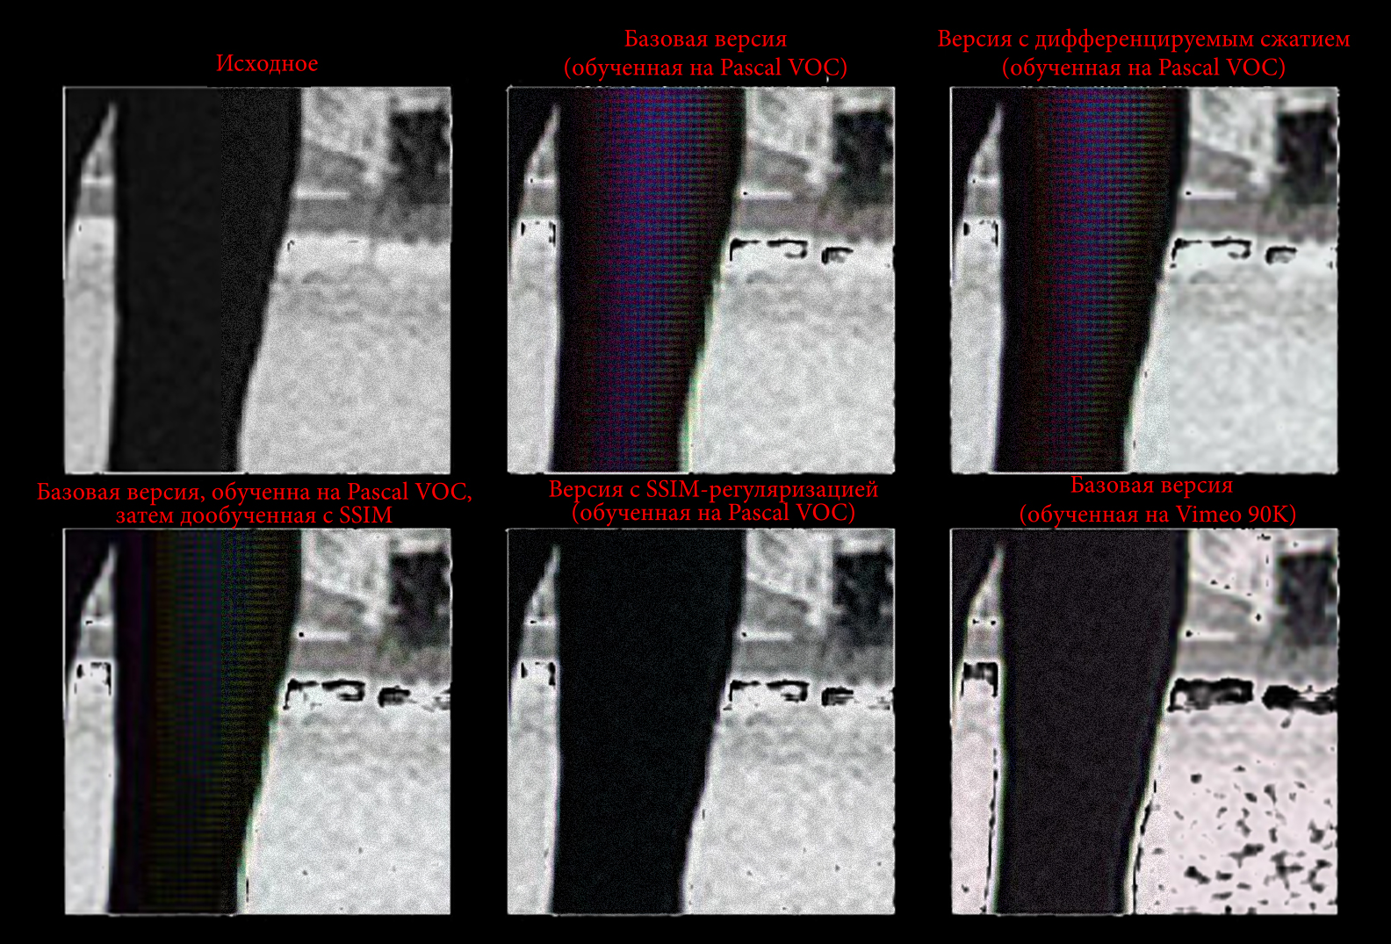
Субъективная оценка
Модели на Pascal VOC создавали яркие цветные пятна и ложные цветовые границы на изображениях. Другие искажения включали цветные артефакты на границах. Исследование без SSIM-регуляризации показало, что яркие пятна являются наиболее заметными. Предложено использовать SSIM для стабилизации обучения и уменьшения искажений. Обученная модель с SSIM улучшает качество, но производит заметную цветовую коррекцию и повышает резкость

Slide 9

Объективная оценка
Анализ эффективности предложенных вариаций метода был проведен на
наборах данных Pascal VOC, Vimeo 90K и xiph.
Для первых двух наборов данных измеряемой величиной является среднее увеличение оценки VMAF, достигаемое после предобработки всего рассматриваемого набора данных конкретной моделью.
Для набора данных xiph оценивание качества работы было проведено с использованием BSQ-Rate.
Скорость работы метода составила 120 кадров в секунду при использовании графического ускорителя Nvidia Titan RTX (и центрального процессора Intel(R) Xeon(R) Silver 4216 CPU @ 2.10GHz).

Slide 10

Результаты
Фильтрация обучающей выборки оказала наибольшее влияние на эффективность предложенного метода. Добавление SSIM-регуляризации позволило избавиться от цветовых пятен, сохранив качество работы нейронной сети. Наилучшая из обученных модель получена с использованием SSIM-регуляризации и фильтрацией 50% наиболее трудной части тренировочной выборки, она показывает BSQ-Rate, равный 0.541, и повышает VMAF в сценарии без дальнейшего сжатия на 19.07 и 17.03 единицы в среднем на двух наборах данных. Разработанный нейросетевой метод повышения оценки VMAF показал лучшую по сравнению с рассмотренными методами повышения оценки VMAF скорость работы.

Slide 11

Сравнение предложенных методов
Обучающая выборка | Фильтр обучения | Наличие SSIM | BSQ-rate | Оценка на валидации Pascal VOC* | Оценка на валидации Vimeo 90K*
Pascal VOC | 100% | -/- | 0.803 | 10.34 | 8.95
Vimeo 90K | 100% | -/- | 0.705 | 4.42 | 7.64
Vimeo 90K | 0.70% | -/- | 1.109 | 1.73 | 10.50
Pascal VOC | 0.70% | -/- | 0.832 | 15.69 | 15.31
Обучающая выборка | Фильтр обучения | Наличие SSIM | BSQ-rate | Оценка на валидации Pascal VOC* | Оценка на валидации Vimeo 90K*
Pascal VOC | 0.70% | дообучение | 0.698 | 12.00 | 12.00
Pascal VOC | 0.40% | да | 0.540 | 18.28 | 17.06
Pascal VOC | 0.50% | да | 0.541 | 19.07 | 17.13
Pascal VOC | 0.60% | да | 0.548 | 17.95 | 15.35
Pascal VOC | 0.70% | да | 0.565 | 20.88 | 19.95

Slide 12

СПАСИБО ЗА ВНИМАНИЕ!

